Slide 1

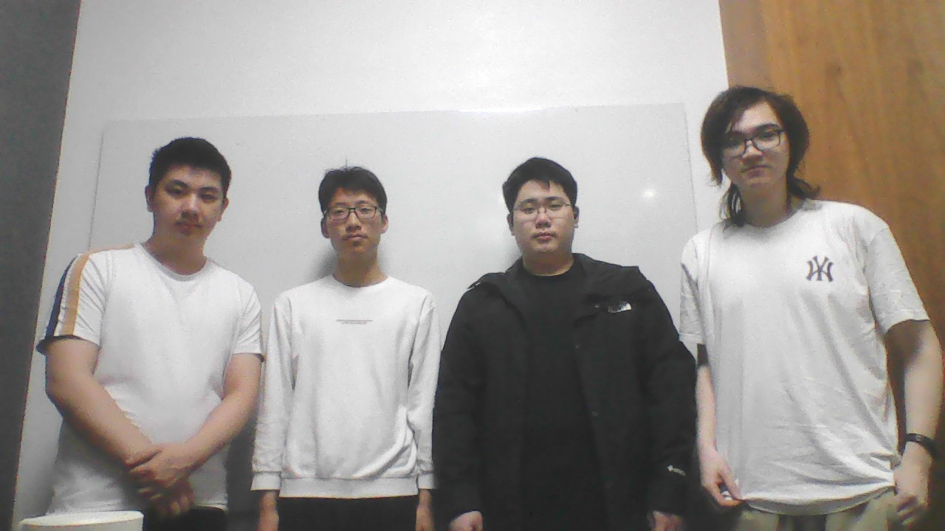

小组成员
基于MOOC的个性化教育智能体
助教：王星月老师
林枫茗 陆博 王谦益 黄少霖 白楚焓
视频匹配 模型训练 问题转义 问题转义 视频匹配

Slide 2
Homework 07 (Lecture)
基于以下3篇⽂章和其他⽂章写⼀个WORD2VEC的读书报告（1000字以上）（一个小组提交同一份即可）
Tomas Mikolov. (2013). Distributed Representations of Words and Phrases and their Compositionality.
Tomas Mikolov. (2013). Efficient Estimation of Word Representations in Vector Space.
Xin Rong. (2013) word2vec Parameter Learning Explained

Slide 3
Word To Vector
问题简介:
Word2Vec是指将自然语言中的单词转换为向量的技术，是词嵌入的经典方法之一。
在传统的自然语言处理（NLP）系统中，一个词通常被看作原子单位,即离散、不可分解的，这类词嵌入方法如 one-hot 编码存在以下缺点:
词汇量较大时，编码后的向量维度高且稀疏，效率较低
无法表示单词间的语义关系
虽然神经网络语言模型(NNLM)和循环神经网络语言模型(RNNLM)能够学习词向量，但其计算复杂度极高，难以扩展到超大规模数据集。
而通过Word2Vec技术，可以将单词表示为分布式词向量，其具有以下优点：
向量维度较低，降低了后续处理的复杂度
向量空间中的位置关系可以表示语义关系
（ 如V(“Russia”) + V(“river”)≈V(“Volga River”) ）

Slide 4
Word To Vector
主要模型:
Tomas Mikolov et al.提出了Word2Vec技术的两个主要模型：
连续词袋模型 (CBoW)
Skip-gram模型
两个模型均基于传统的NNLM序列预测模型，且基本理念相似：构造一个虚假的预测任务，在对大规模非结构化文本数据进行预测的过程中学习高质量词向量表示的有效方法，但是实现方法和适合的数据集规模不同.

Slide 5
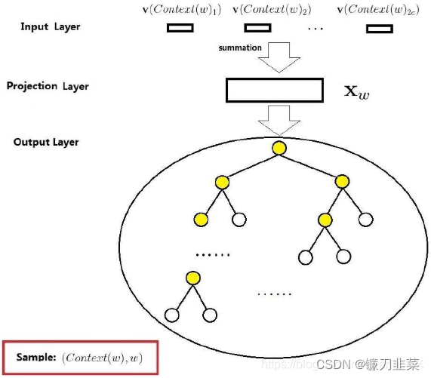

Word To Vector
主要模型:
连续词袋模型 (CBoW)
任务：已知中心词$w_{i}$的上下文单词
$w_{i−c},⋯,w_{i−1},w_{i+1},⋯,w_{i+c}$，预测单词$w_{i}$
模型分为输入层、投影层和输出层，输入为
上下文单词的词向量，输出层为语料库中的词汇构成的哈夫曼二叉树。相比传统NNLM模型移除了非线性隐藏层，在投影层中采用向量的简单求和或平均作为上下文表示。采用层次Softmax替代传统的全连接层Softmax，通过基于词频构建的哈夫曼二叉树将输出层更新的复杂度从O(V)降至O(logV)，显著提升了大规模词汇表的训练效率。

Slide 6

Word To Vector
主要模型:
连续词袋模型 (CBoW)
训练过程：
将输出层哈夫曼树的每一个非叶结点的左右子树视为一个二分类问题，为每一个非叶结点维护对应的向量$θ$用于进行逻辑回归二分类，则正确预测的概率$p(w_{i}|context(w_{i}))$可表示为与$X_{w}$和哈夫曼树根节点到$w_{i}$路径上的$θ$相关的函数.
以训练文本中的随机单词作为中心词进行采样$(\{context(w_{i+t}),−c≤t≤c⋀t≠0\},w_{i})$，通过梯度下降更新对应路径上的$θ$及词向量$v(context(w_{i}))$以最大化目标函数.

Slide 7

Word To Vector
主要模型:
2. Skip-Gram模型
任务：已知当前单词$w$，预测可能的上下文单词$context(w)$
基于传统NNLM模型，目标为最大化正确预测的概率$p(context(w)|w)$，一般采用层次Softmax或负采样优化计算。负采样基于噪声对比估计(NCE)，用逻辑回归区分目标词与噪声词，减少计算复杂度。
定义负采样公式如下，并替换Skip-gram模型计算过程中的每个$\log{p(w_{out}|w_{in})}$:
$$\log{σ(v_{w_{out}}^{’T}v_{w_{in}})}+\sum_{i=0}^{k}{E_{w_{i}\sim P_{n}(w)}[\log{σ}(−v_{w_{i}}^{’T}v_{w_{in}})]}$$
在采样时，Skip-Gram需要将中心词及周围的每一个上下文单词单独采集为一组样本$(w,context(w))$，分别计算梯度并更新，因此Skip-Gram所需训练时间较CBoW更长，但单词粒度更细，对于语料库中的低频词信息保留更好

Slide 8

Word To Vector
主要模型:
Skip-Gram模型优化:
1. 高频词子采样：
按频率丢弃高频词以平衡词频对训练的影响。每个词的丢弃概率为: $$P(w)=1−\sqrt{\frac{t}{f(w)}}$$
高频词子采样可使训练速度提升2-10倍，并提高低频词准确性。

Slide 9

Word To Vector
主要模型:
Skip-Gram模型优化:
2. 短语识别：
为解决无法识别单词组合短语的问题，将常见短语视为独立token进行训练.
基于词共现频率评分，将高频共现词对合并为短语token：
$$score(w_{i},w_{j})=\frac{count(w_{i}w_{j})−δ}{count(w_{i}) × count(w_{j})}$$
使用层次Softmax和33B单词训练数据时，准确率达72%.

Slide 10
Word To Vector
相关技术及工具:
通过分布式系统实现 (DistBelief框架), 结合自适应学习率 (Adagrad) 和异步梯度下降，使模型能够并行处理十亿级语料数据.
Xin Rong et al. 提出了交互式工具wevi。通过这个工具，用户可以可视化地检查每个训练实例被消耗时输入向量和输出向量的移动。wevi支持CBOW和skip-gram模型，并允许用户自定义训练数据、隐藏层大小和学习率。通过可视化界面，用户可以直观地观察模型的工作过程，从而更快地理解模型的机制。

Slide 11
Word To Vector
总结:
Word2Vec是一种将自然语言中的单词映射为低维稠密向量的经典词嵌入技术，其核心目标是通过捕捉词汇间的语义和语法关系，将离散的单词表示为连续空间中的向量。传统方法如one-hot编码存在高维稀疏、无法表达语义相似性等缺陷，而Word2Vec通过训练神经网络模型，使得语义相近的单词在向量空间中距离更近，同时支持类比推理。
该技术包含两种主要模型架构：CBOW模型（连续词袋模型）和Skip-Gram模型。CBOW通过上下文单词的平均向量预测中心单词，适合小规模数据且训练效率较高，而Skip-Gram则通过中心单词预测周围上下文单词，虽计算复杂度更高，但对低频词捕捉更精准，在大规模语料中表现更好。为降低计算开销，Word2Vec引入负采样和层次Softmax两大关键技术替代全词汇表的softmax计算，显著减少训练时间。

Slide 12
Homework 07 (Lab)
项目具体场景
目的：提高慕课平台学习效率
需求：
实时问答
知识点标注
数据：
整体：《人工智能导论》全56课 PPT+讲稿+视频
构建：《人工智能导论》第十一讲 多层感知机与反向传播
29课 - 37课

Slide 13
Homework 07 (Lab)
未来展望
问题预设：假设用户可能题出的问题，给出预设、帮助用户带着问题学习，提高学习效率
习题演练：智能生成习题，辅助用户练习，巩固知识点
智能推荐：通过思维导图等方式简化答复，给出联网搜索的推荐，提高学习效率

